Slide 1

推荐系统-大数据实现介绍
2019.08

Slide 2
目 录
CONTENT
数据形态与业务场景
01
经典推荐算法
02
03
基于CTR预估的推荐
04
电商、商超和金融案例

Slide 3

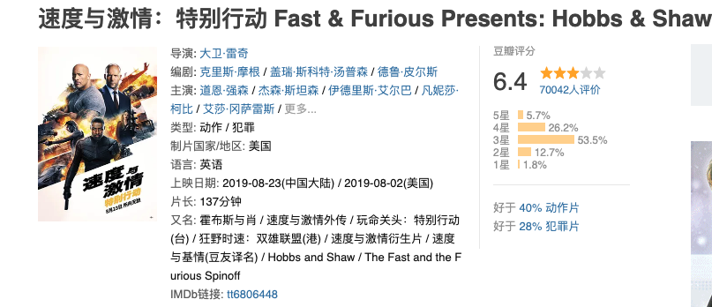
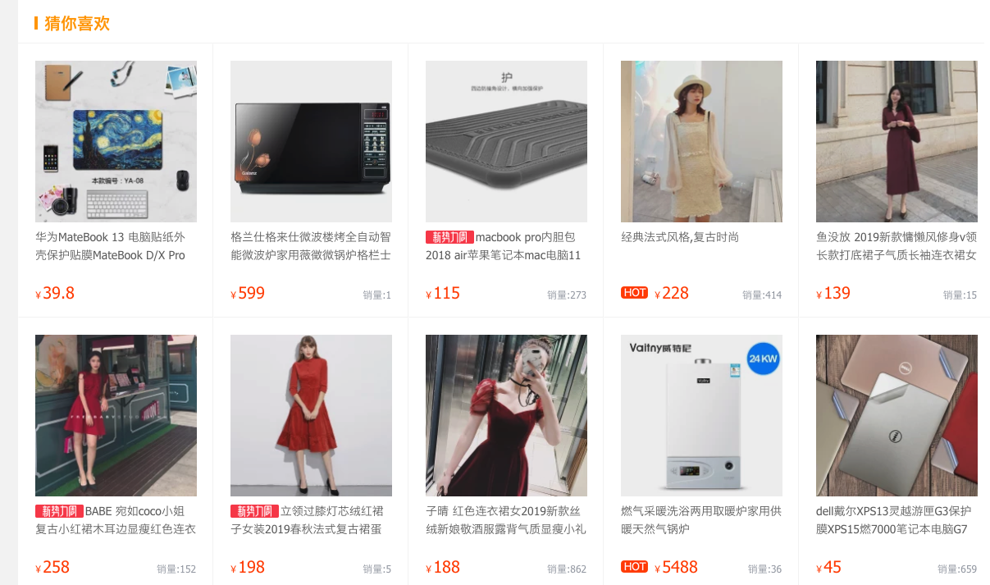
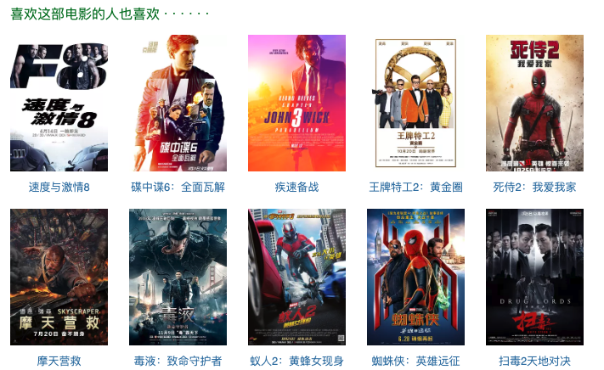
业务场景分析（电影、电商）

Slide 4
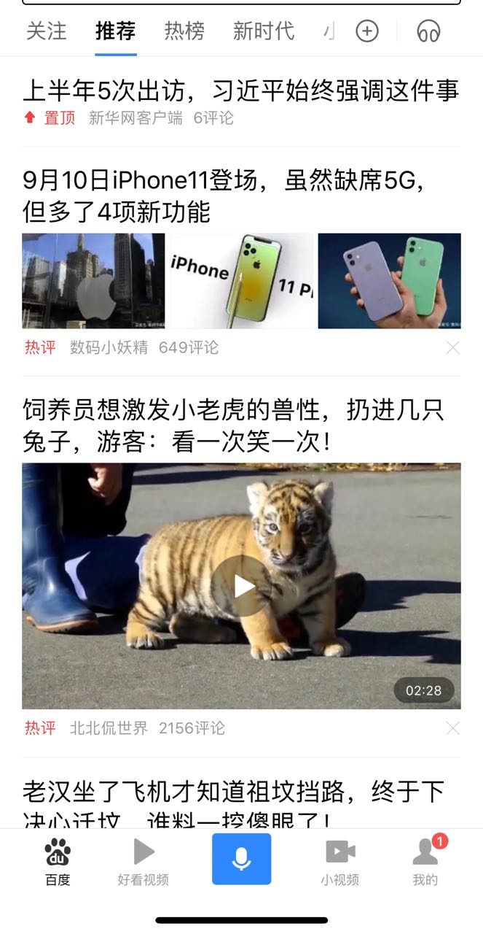
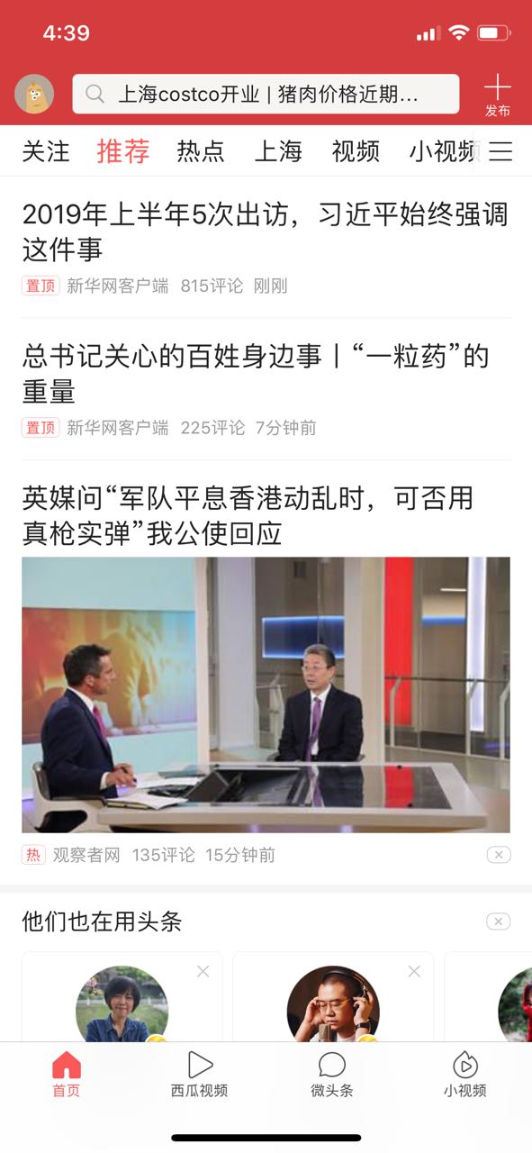
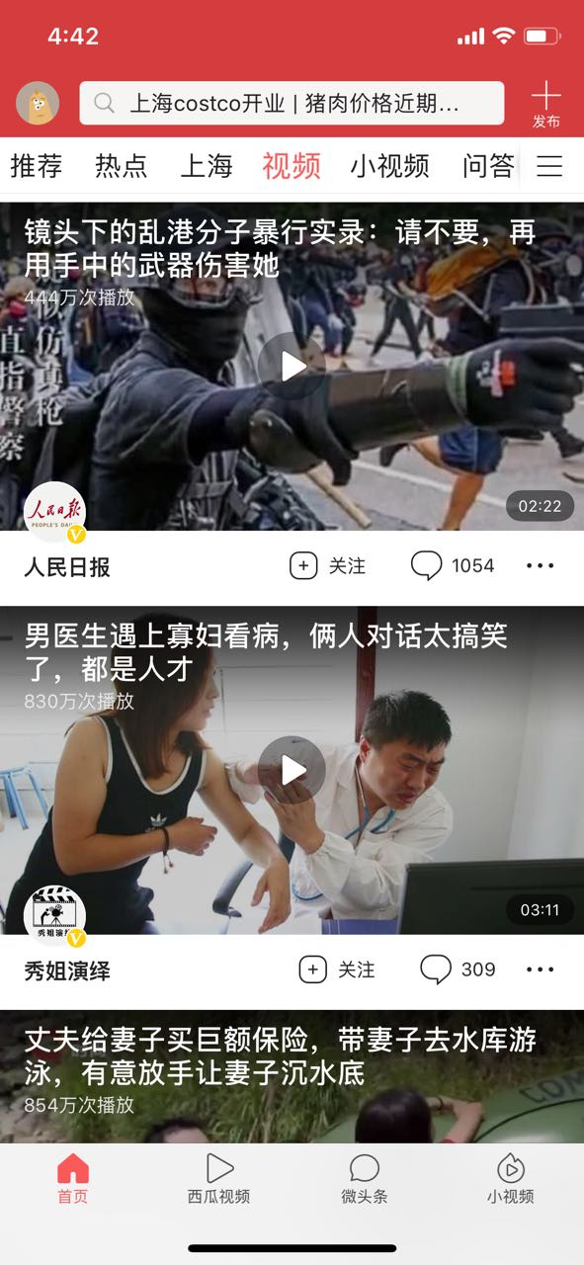
业务场景分析（信息流）
信息流推荐，
包含新闻推荐、
视频推荐以及
各式各样的
富文本推荐系统

Slide 5
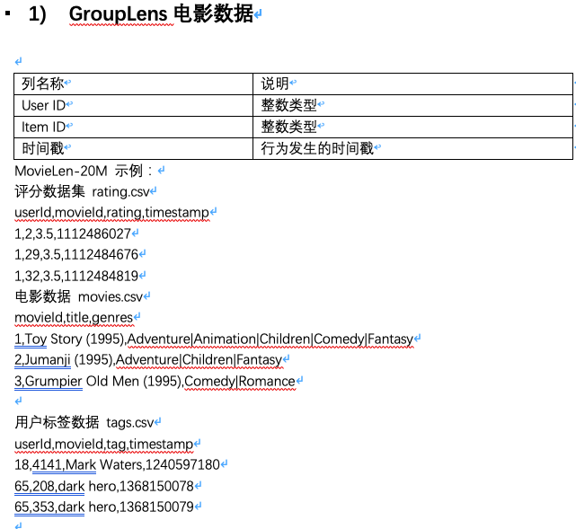
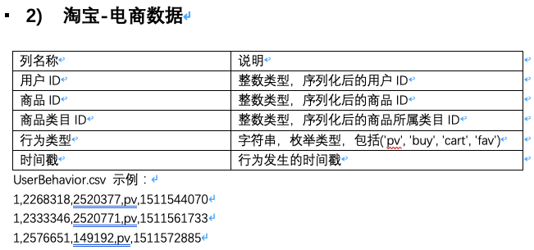
数据类型
显示反馈：用户评分体现用户偏好
隐式反馈：用户行为体现相关性
Notes:
数据根据反馈类型划分为，显示反馈类型和隐式反馈类型。显示反馈数据，用户对物品有明确的评分，直接反应用户的偏好（评分、喜欢/不喜欢）。但是实际场景中，用户对物品的评分数据是很难获取的，一般只有利用好隐式反馈数据，比如用户的各种行为数据（如点击、加购、收藏等等）。数据的类型不同，我们采取的处理方法和模型都会不一样。

Slide 6
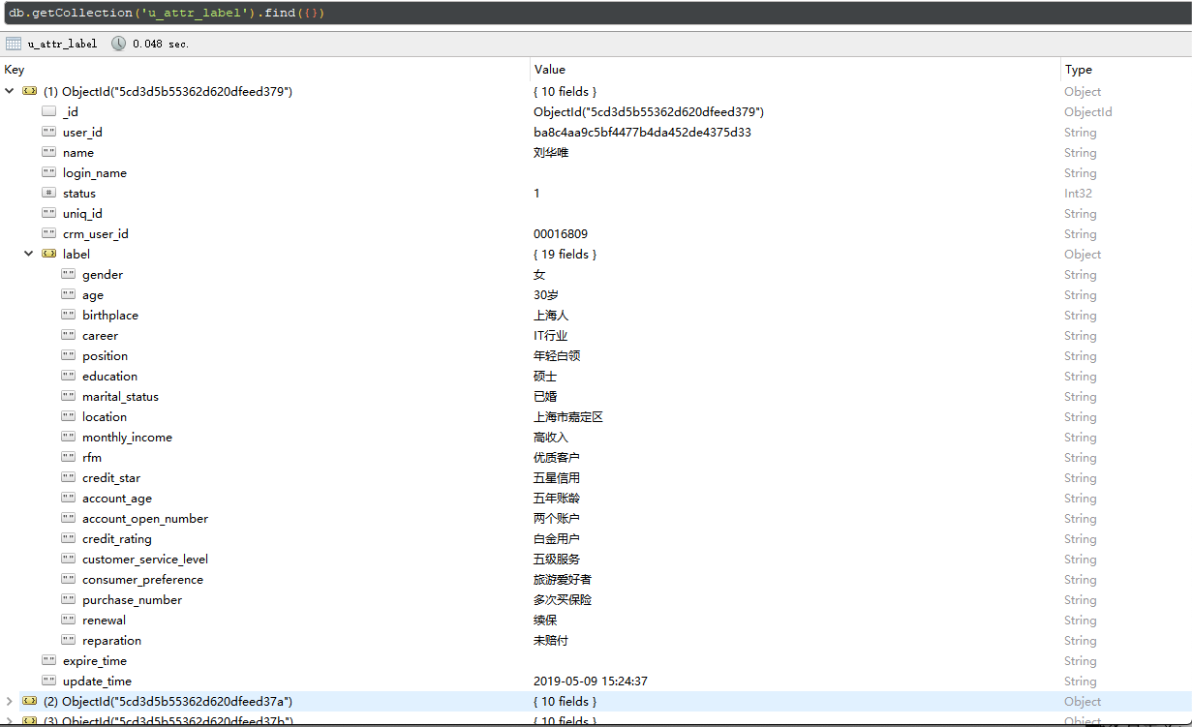
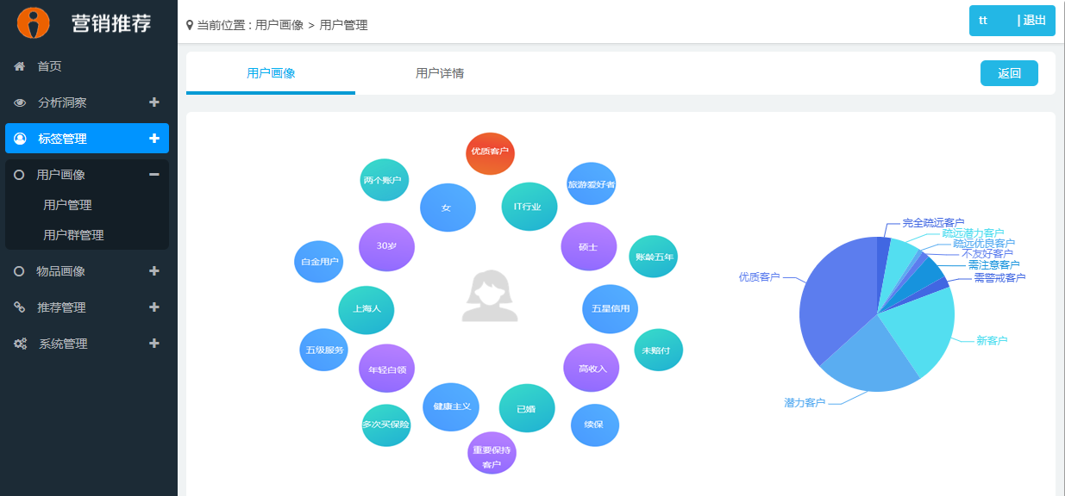
标签与画像系统
标签系统存储
画像产品展示

Slide 7
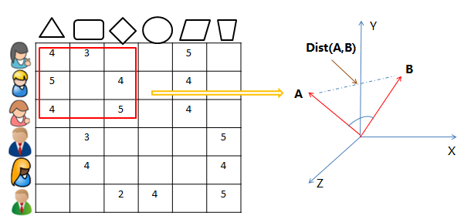
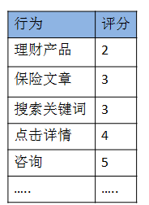
经典推荐算法- Memory_Based 算法
客户向量空间模型
用户行为权重模型
通过这些APP行为的建模匹配用户对于保险产品的兴趣度，从而进行有针对性的营销。
说明：不限于网销客户，包括所有的名单类型
数据属于和隐式(Implicit)反馈类型。
计算新客户和已成交客户之间的相似度和筛选条件，
在所有新客户中挖掘出高度潜在客户。

Slide 8
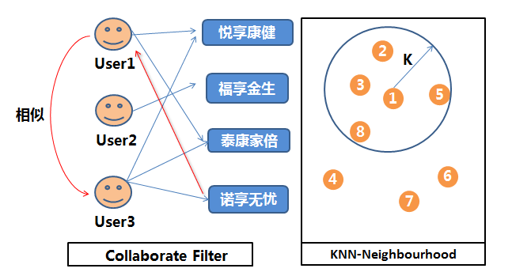
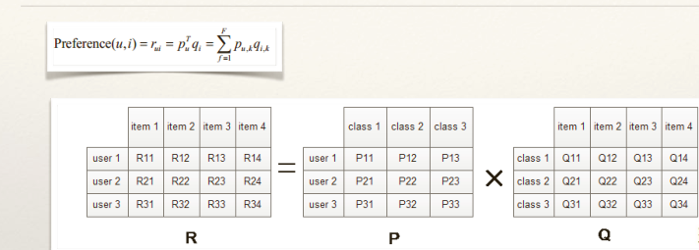
经典推荐算法 协同过滤CF 与 model-Based LFM
协同过滤
隐因子模型
我们假设用户对于特定的因子(factor)有一定的喜好度，
抽象出一个隐形因子空间，
用矩阵分解的方式把用户和物品分别投影到这个空间上，
来直接寻找用户-物品的喜好度。
1. 上图用户1和用户3都购买了悦享康健-重大疾病险和
泰康家倍-家庭医疗险，发现两者相似度较高。
所以把用户3买过的诺享无忧-意外险推荐给用户1。
2. KNN算法

Slide 9
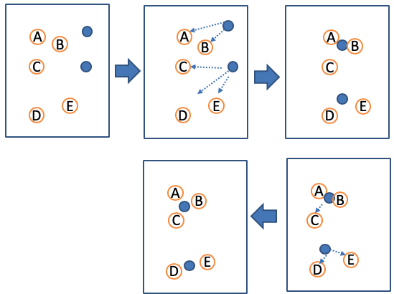
经典推荐算法 关联分析与聚类
关联规则
K-means聚类算法
ID 项 | 频繁项集
1 | 【重大疾病类产品，意外险 】
2 | 【分红险，养老险】
3 | ….
比如Apriori，FPGrowth算法等
聚类算法在保险客户分群重起到了重要作用。
先会随机确定k个中心位置，然后将各个数据项
分配给最临近的中心点。

Slide 10
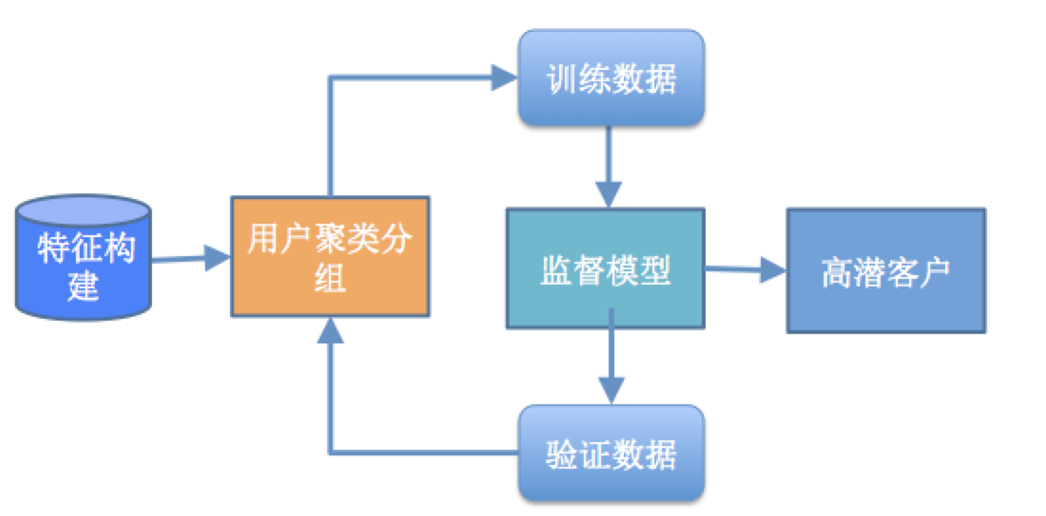
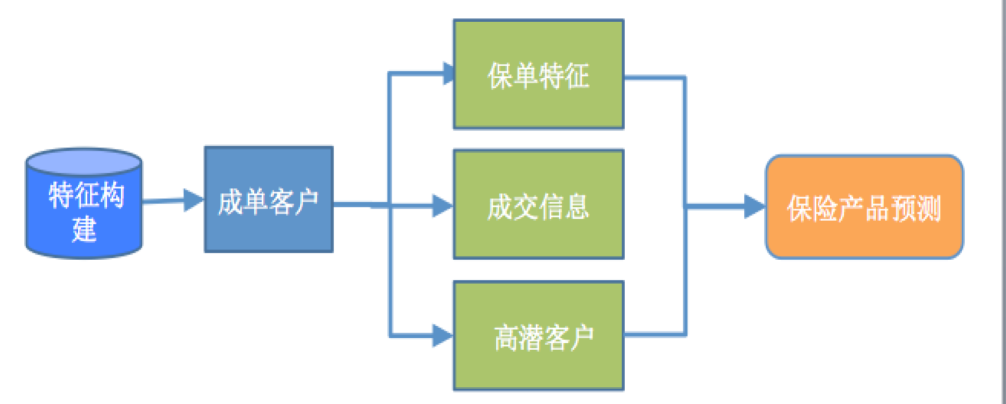
基于CTR预估的推荐算法 - GBDT+LR
高潜客户推荐模型
个性化推荐 – 客户保险匹配模型
理解为多分类问题或排序问题：
根据成单记录对已电销客户进行标记，用户多分类模型
预测早期重用客户选择每个保险产品的概率，
选择概率最高的那个产品。
理解为二分类问题：预测客户可能购买保险的概率，选择购买意向高的用户作为潜在用户

Slide 11
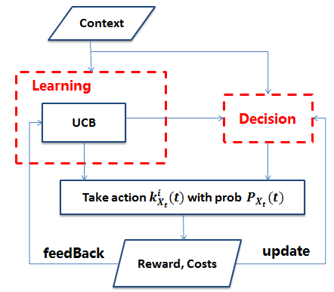
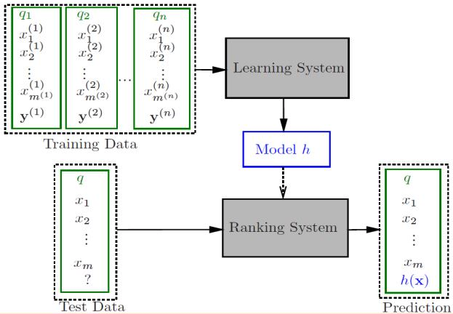
基于CTR预估的推荐算法
个性化推荐 - Clustering Of Bandit
排序学习（Learning To Rank）
假设保单反馈回报和用户相关的feature成线性关系。
选择user-item 置信区间上界最大的产品作为推荐结果。
引入了user特征的计算，让整个算法收敛更快。
“预测用户是否会对Item产生某种隐式反馈” 换个思路：
Pair-wise Ranking 就是对同一个User，
直接考虑任意两个Item的顺序谁在前谁在后。

Slide 12
案例分析
01
电商案例
线下商超
02
03
金融保险推荐

Slide 13
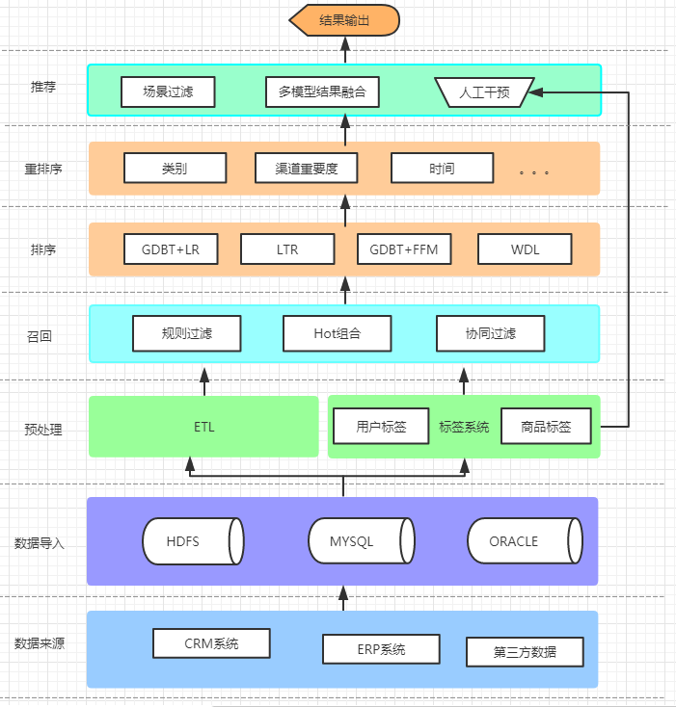
电商推荐数据流程
大体上分两步：
1）数据分析
特征抽取
标签生成
相似度计算
2）机器学习
分类和回归
推荐模型
模型融合

Slide 14
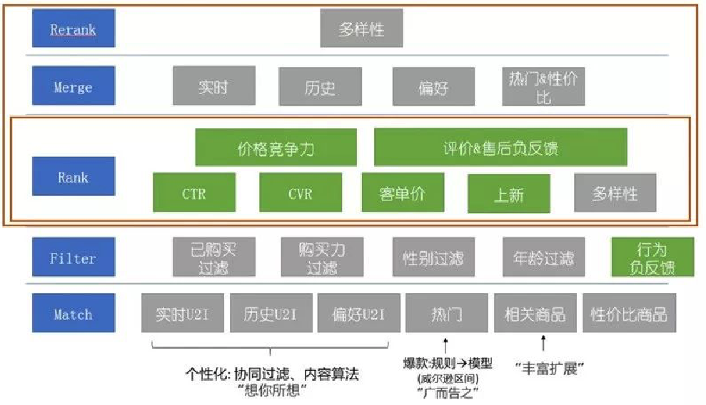
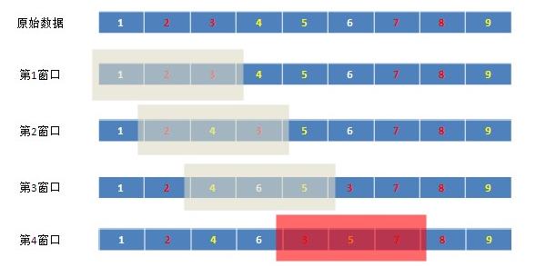
电商推荐三大模块
Pool1
iSim
2. 排序
Pool2
Offline
1. 召回
Match List
Pool3
CategoryHot
Pool4
CoolStart
3. 重排序
…..

Slide 15
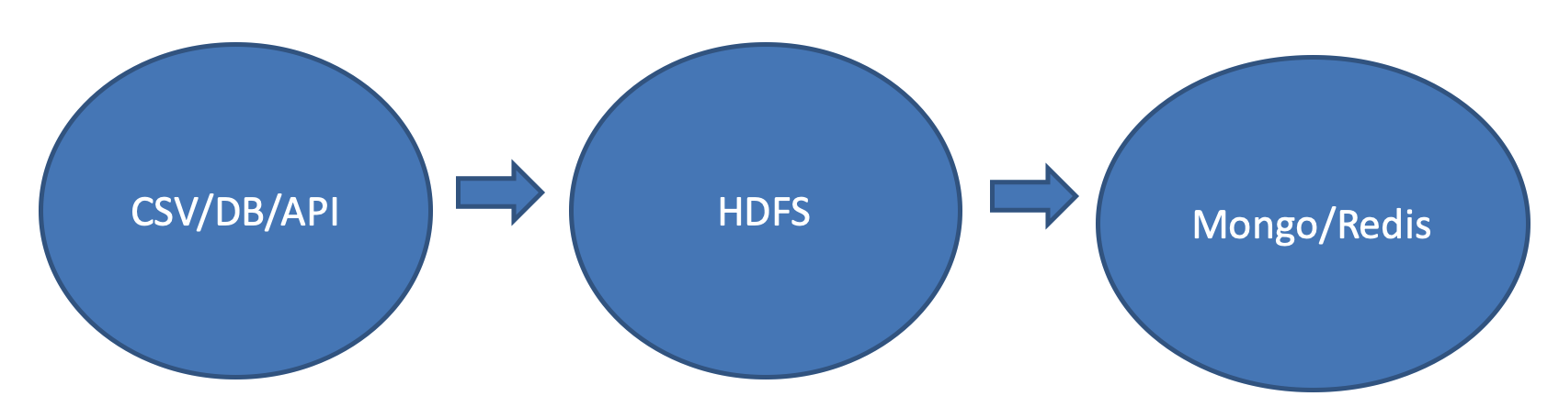
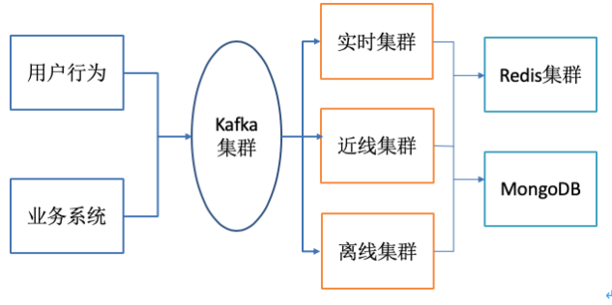
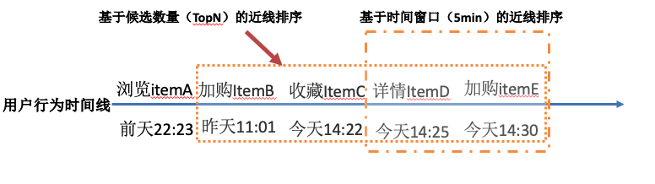
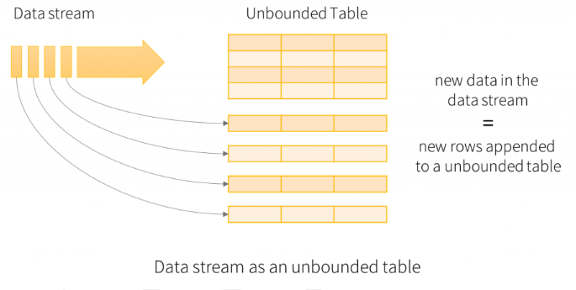
电商推荐-系统架构与实现模块
离线计算
近线计算
实时计算
Notes:
离线（offline）模块一般会把几个月的用户数据作为训练数据，更新周期为一天一次。
近线（nearline）一般一小时更新一次。如果用户操作频发，可以5分钟更新一次。如果用户用户操作行为很少，就可以将近线的行为时间拉长，以获取更大排序候选集。
实时（online）更新，算法要求轻量级，为保证速度，可以通过规则融合的方法。
Spark Streaming 实时流处理，将数据流作为一张没有边界的表。

Slide 16
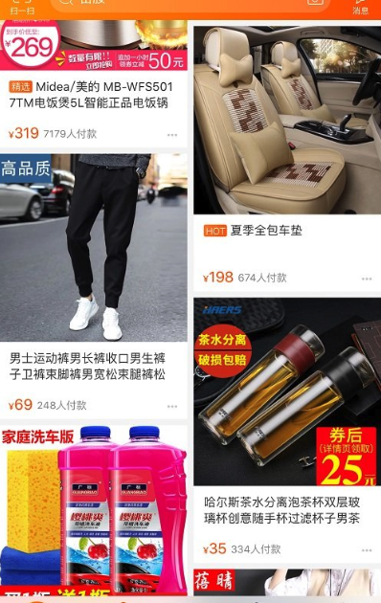
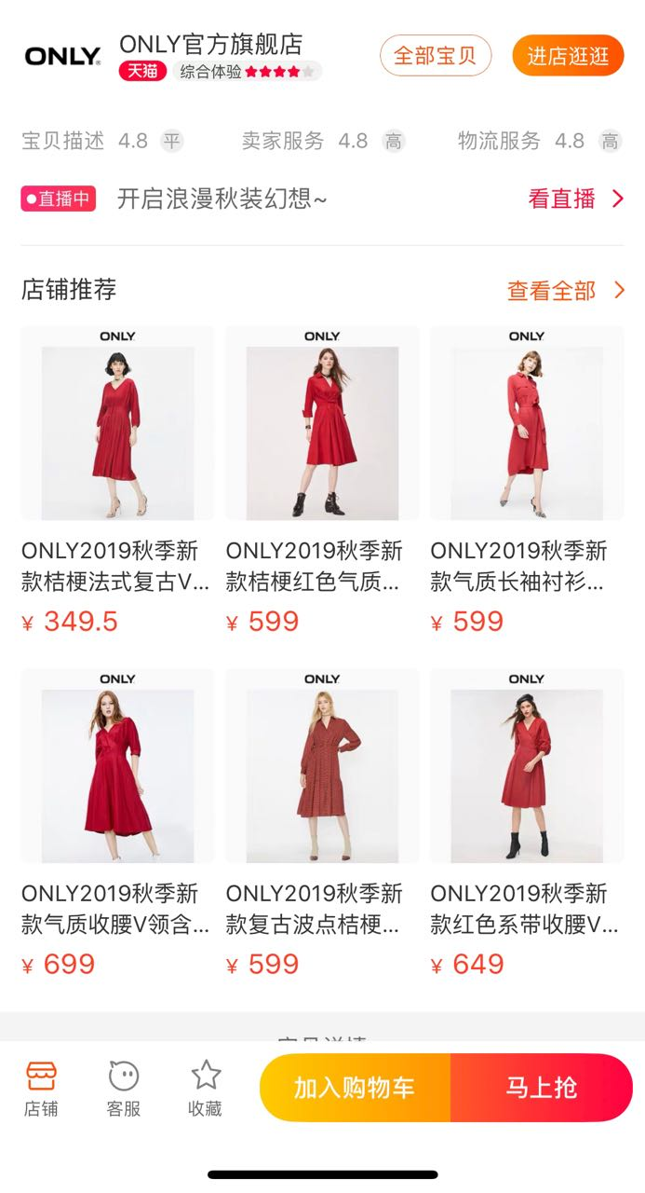
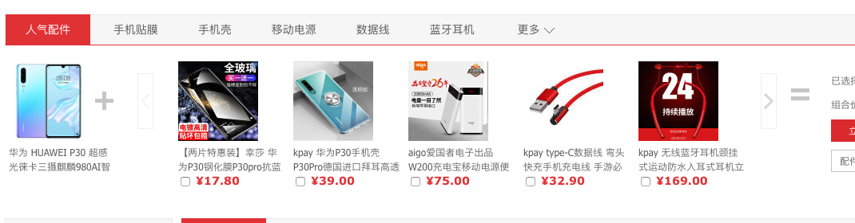
电商推荐-推荐场景
猜你喜欢
店铺推荐
组合推荐

Slide 17
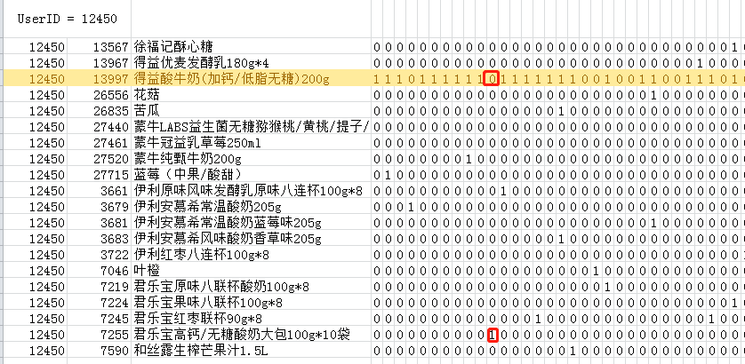
线下商超案例
复购案例
深度分析客户-商品复购规律，进行周期性商品推送。
首先进行商品品类分析，为每个客户召回
相关性较高的周期习惯消费商品
（如日化用品、食品生鲜、厨房用品等）。
借助LDA主题泛化思想text2word构建user2item矩阵，
再利用时间递归神经网络LSTM算法
分析客户复购规律，得到复购提示的推荐结果。
用户ID：12450每次购物都会买得益酸牛奶（标识1），
唯独几次没买（标识0）可能是item缺货，或者其他item有促销等等

Slide 18
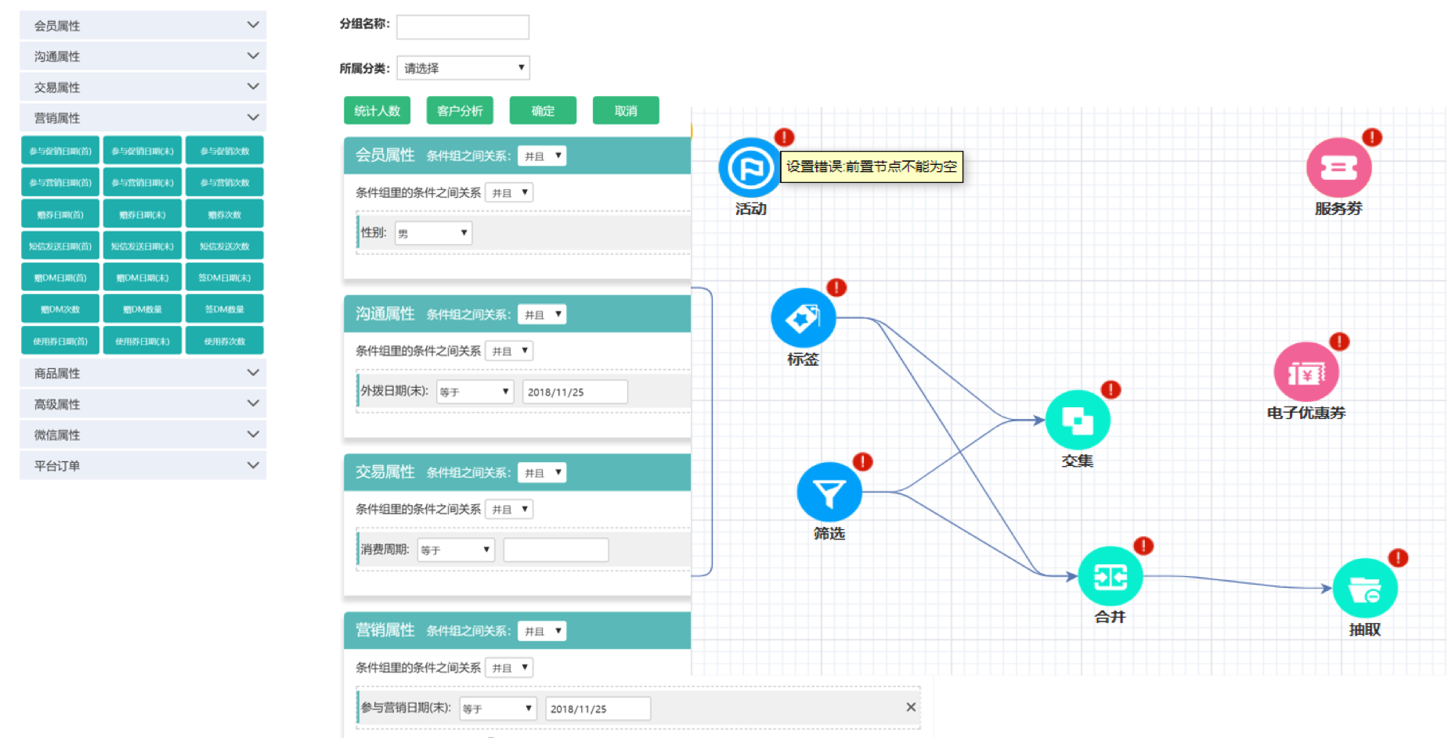
线下商超案例 –新鲜推荐
新鲜推荐
新鲜商品的推荐。
召回客户没有复购特征以及
没有购买过的商品，
召回方法包括ItemCF、组合商品挖掘、
SVD++和热门商品等。
排序阶段采用Learning To Rank
的方式给候选集排序。
最终结果还可以通过客户-商品标签进行人工干预

Slide 19
金融保险案例 – 背景
目前针对电销保险的业务现状如下：
销售技能单一
销售人员技能单一，每次通话只能推荐一个产品，难以实现顾问制销售；
成交率低
名单筛选当前二分类方式不能很好的匹配客户的真实情形导致获客难成交率低；
个性化营销推荐
未细化客户分类
不能进一步细化当前的客户分类，从而有的放矢进行精准营销。
潜在客户挖掘率低
目前行内有海量潜在客户，因未匹配到适合的保险产品，因而未得到有效挖掘。

Slide 20
03
金融保险案例 - 需求概述
保险目标客户识别
客群特征挖掘
客户保持和流失分析
交叉销售
新保险产品设计
保险客户欺诈分析
优化和改善客户关系管理
目前最重要的：实现对客户进行精准保险营销。也就是识别保险的目标客户，提升保险产品营销的成功率，从而提高单次电销的成交率和坐席的转化率。

Slide 21
02
金融保险案例 - 需求分析
重点需求 | 问题 | 技术方法
保险目标客户识别 | 对于新客户，如何知晓其对哪些保险有购买意愿？ | 分类、回归、协同过滤
 | 对于重用客户，向他推荐哪些保险最有可能成功？ | 分类、回归、协同过滤
 | 如何分配（某客户，某保险）给坐席，成交的可能性最大？ | 回归
交叉销售 | 对于仍在承包期内的老用户，如何根据客户的多元化需求,推荐其他保险？ | 回归、协同过滤、相关性分析
 | 老客户仍在承保期间, 根据客户的各种消费行为判断家庭结构发生变化,怎么在原有组合产品中推荐剩余部分,比如增加保额和增加保障范围等？ | 分类、回归、协同过滤
 | 老客户在保单到期之前及时进行续保推荐,如何推荐保费适当提高且符合真实需求的保险？ | 回归、协同过滤
客户保持和流失分析 | 如何预估某单保险的退保率？ | 回归、Learning to rank
 | 如何预估某单保险到期之后的续约率？ | 回归、Learning to rank
优化和改善客户关系管理 | 如何对已有标签进行纠正和更新？现有CRM系统中很多标签已经过时或者随着客户属性的变化已经不正确。 | 分类、非监督学习
 | 如何完善客户和产品的标签体系？如何建立全面的客户画像和产品画像,方便业务人员管理,提升客户服务的能力。 | 分类、非监督学习、信息抽取

Slide 22
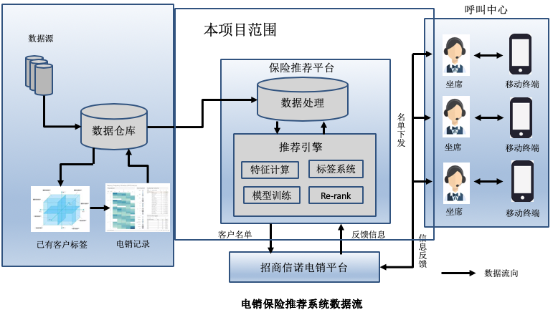
金融保险案例 - 项目范围
02
大体可以分为三个步骤：
1）数据处理和分析
2）标签系统和画像分析
3）推荐模型

Slide 23
金融保险案例 - 保险个性化推荐
基于名单类型的推荐
基于客户分群的推荐
1）高潜客户建模：哪些客户为保单潜在客户
2）客户-保险 建模：潜在客户会买哪个保险
3）交叉用户建模：买了又买
推荐结果优化
基于保险需求分析的推荐
基于坐席-客户的推荐
基于现有电销保险的应用场景，利用智能客户画像，智能推荐技术助力招行用户的保险潜在客户挖掘，实现对客户进行精准保险营销，从而扩大招行的保险客户群规模。 识别保险的目标客户，也就是预估保险产品营销的成功率，提高单次电销的成交率，从而全面提升坐席的转化率。

Slide 24
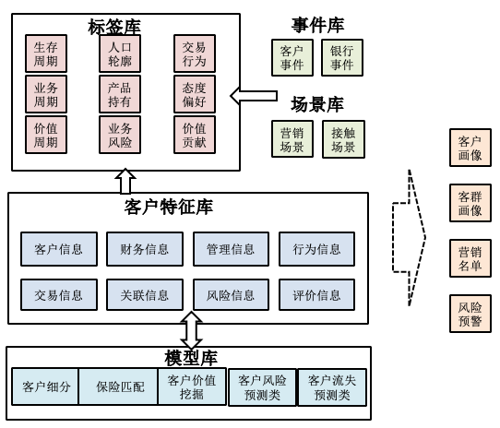
金融保险案例 - 用户分群、特征计算 、基础模型训练
技术架构分为客户特征挖掘、标签系统和模型设计。其中最为重要的就是特征挖掘部分，这是标签库生成和模型库生成的基础。
本方案针对四种信息建模
用户
保险
保单
坐席（后续阶段）
建模的准确性和完整性直接影响到后面机器学习模型的效果

Slide 25
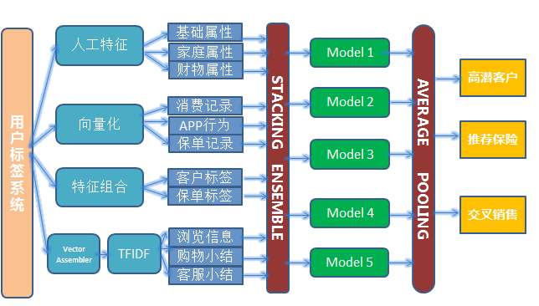
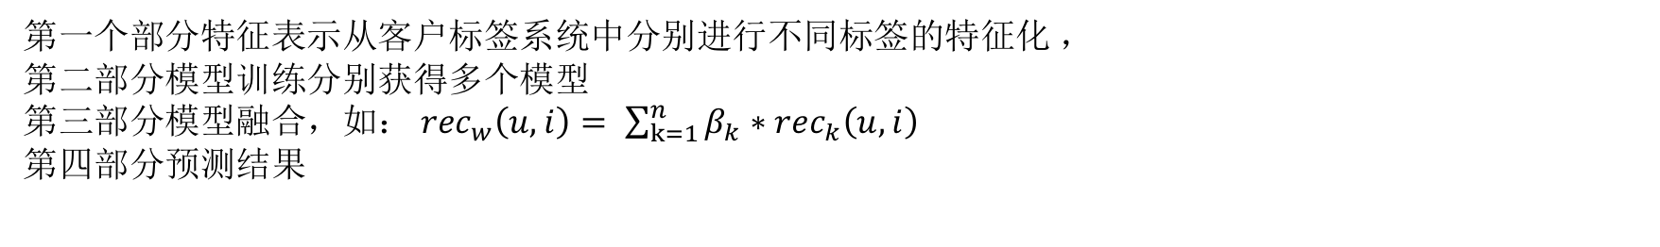
基于基础模型的融合
集成学习下的融合模型
常用评价方式：
a)混淆矩阵
b)查全率和查准率
c)提升图与洛伦兹曲线图
d)ROC曲线与AUC
离线环境ABTest是常用的评价方法。
第一个部分特征表示从客户标签系统中分别进行不同标签的特征化 ，
第二部分模型训练分别获得多个模型
第三部分模型融合，如： ${rec}_{w}\left(u,i\right)= \sum_{k=1}^{n}{β_{k}∗{rec}_{k}\left(u,i\right)}$
第四部分预测结果

Slide 26
小i智能营销推荐系统架构
数据源
营销推荐引擎
推荐结果触达点
用户信息
模型库
融合库
外呼渠道
离线计算
在线计算
投票
加权
卡数据
基于内容
协同过滤模型
合并
APP
基于统计的模型
基于规则
交易数据
聚类算法
主成分分析
管理平台
微信
深度神经网络
在线学习
相似度计算
CRM系统
GBDT
训练平台
业务员
矩阵奇异值分解
LSTM
保险数据
数据管理
CRM
APP微信
数据存储及索引
任务监控
API接口
用户接口
用户行为接口
物品信息接口
语义分析
日志管理
其他

Slide 27
LOGO
谢谢

